Slide 1
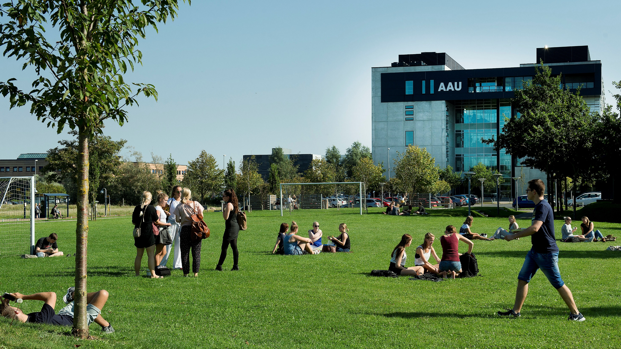
Institut for Kultur og Læring
Medarbejdermøde 2./5. december 2022
Budget 2023

Slide 2

Ramme- og målsætning
Indledning:
  Kelds/institutledelsens tanker om
    Proces
    Satsning
    Fremtidige mål

Slide 3
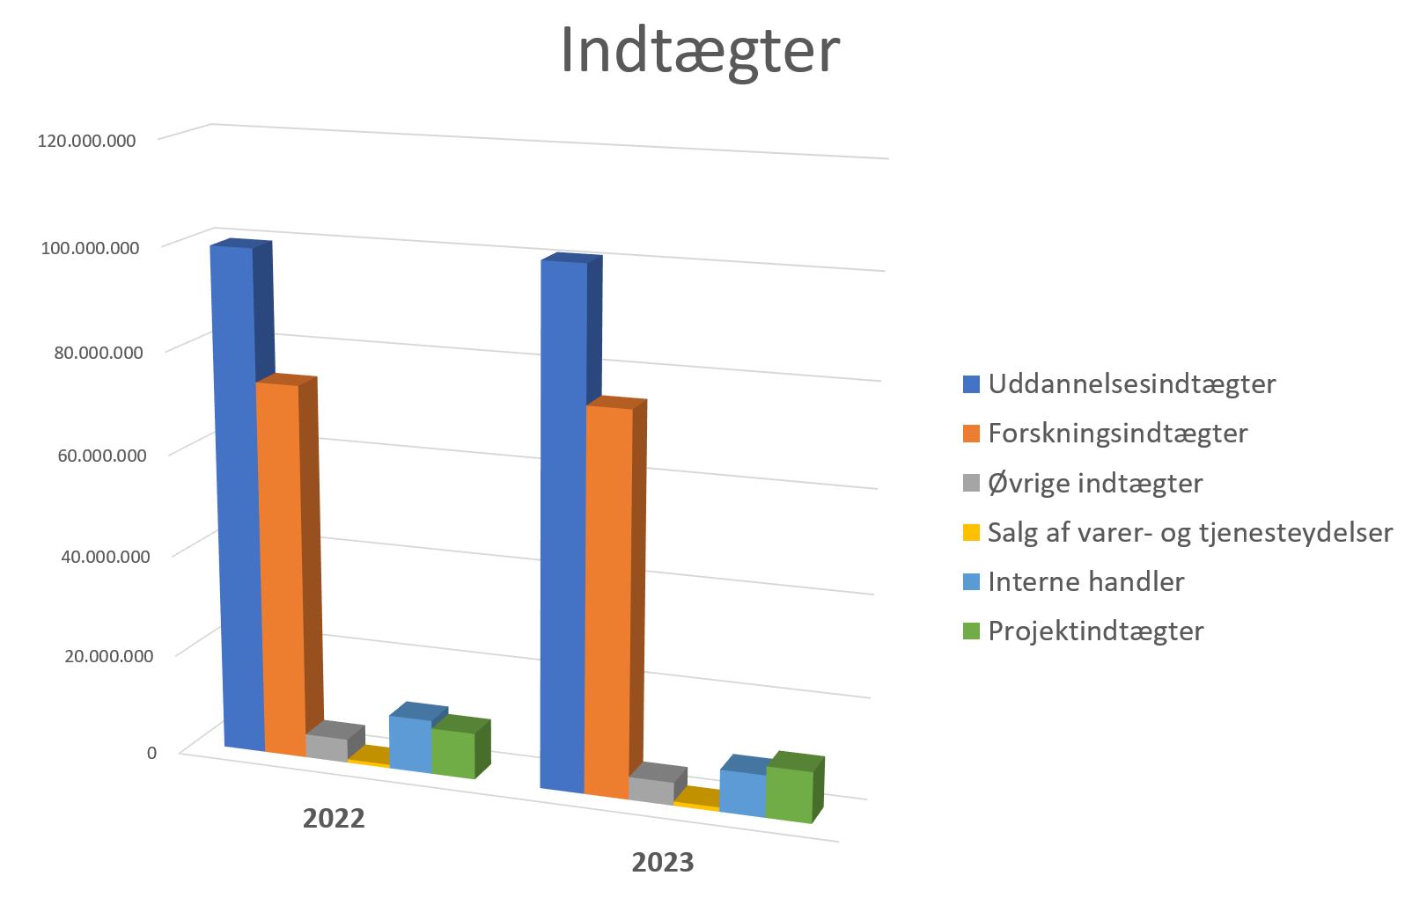
Hovedindtægter
  Uddannelse
  Forskning
Andre indtægtskilder
  Øvrige indtægter
  Interne handler
    Salg af timer
    AAU Arctic
    IAS PBL
  Salg af varer og tjenesteydelser

Slide 5
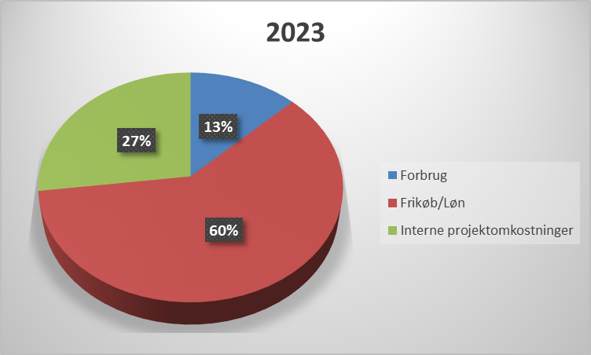
Eksternt Omsætning
Ekstern omsætning:
  2023: 35,7 mio. kr.
  2022: 31,1 mio. kr.
Fordeling af omsætningen:
  Frikøb/Løn: 21,1 mio. kr.
  Forbrugsomk.: 4,6 mio. kr.
  Interne projektomk. (OH mv.): 10 mio. kr.
Ekstern omsætning:
  Antal kendte projekter budgetteret: 79 stk.
  Kendte projekter: 33,3 mio. kr.
  Mellem- og højrisikobuffer: 2,4 mio. kr.

Slide 6
Udgifter
Fælles bidrag
  FF-bidrag
  FU-bidrag
  Innovationsbidrag
  FAK-bidrag
Øvrige fællesudgifter
  husleje
  bygningsbidrag
Interne handler
  VBN
  Køb af timer
Interne strategimidler

Slide 7
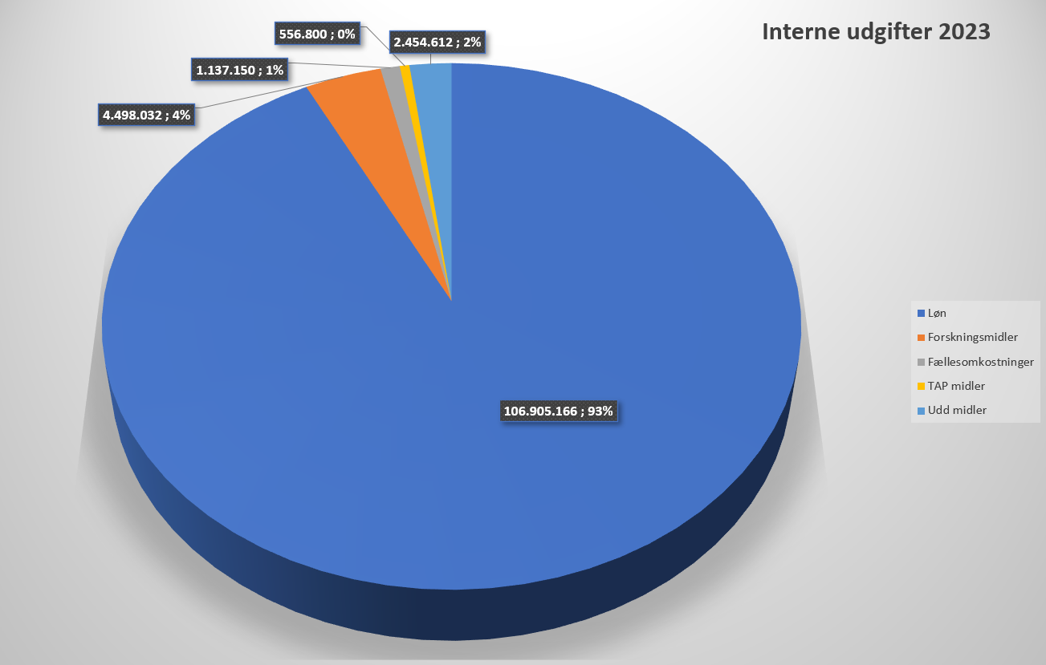
Forbrugsmulighed

Slide 8
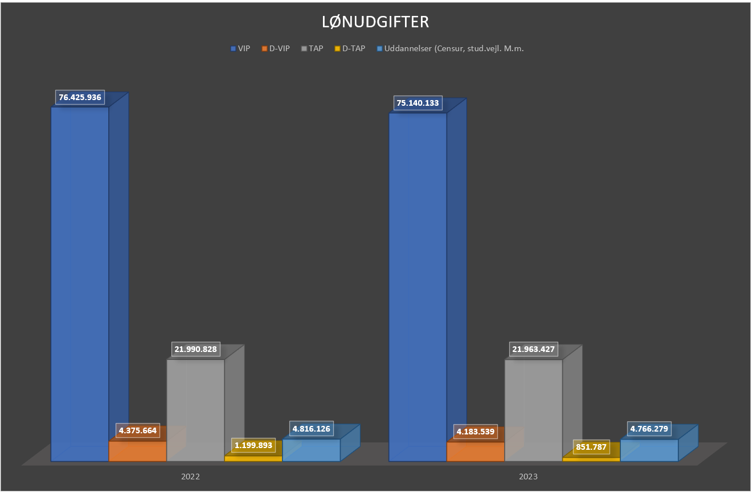

Slide 9
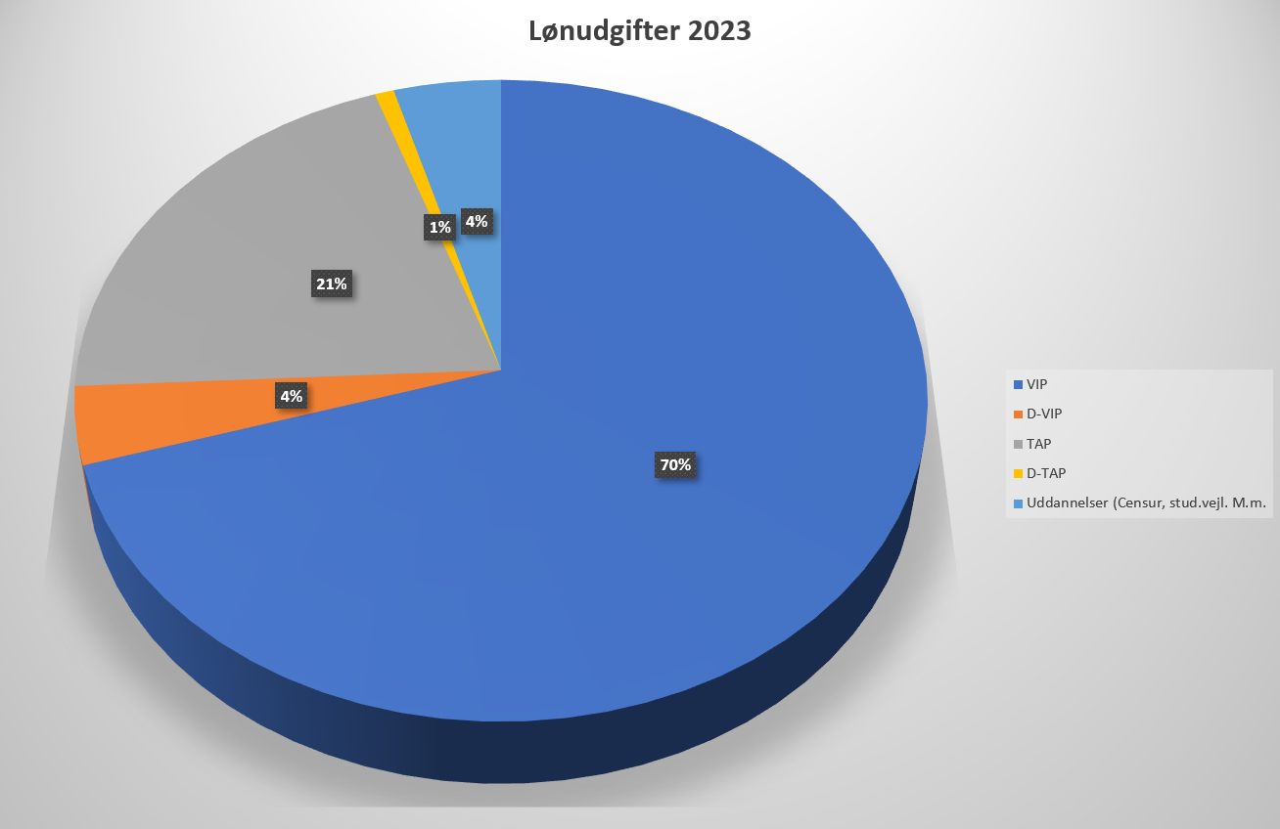

Slide 10
Uddannelsesmidler Forbrugsomkostninger
Krone-bevilling til studienævn
Af kr.-bevillingen på 3.000 kr. pr. STÅ fratrækkes først omkostninger til:
  Studienævn fælles
  Udgifter til ekstern censur
  Basistildeling af studentermedhjælp og ruskoordinatorer
Det betyder at restbeløbet, som fordeles efter STÅ bliver 490 kr. pr. STÅ i 2023

Slide 11
Forskningsmidler
Sektionsmidler
Grundbevillingen = 6.900 kr. pr. PLA
Midlerne pr. sektion er ikke 100% øremærket specifikke områder, men det forventes at de bl.a. bruges til
Kompetenceudvikling
Medfinansiering til rejser og konferencer
Rådighedssum
Kompetenceudvikling aftales individuelt med personaleleder.
Forskningsmidler
  Sektionsmidler
  Forskningsgruppemidler
  Annuum
  Interne projekter
  LABs
  Konferencer
  Ph.d.-program
  IT-pulje
  For at bruge midler skal der laves en rekvisition i EVITA!

Slide 12
Forskningsgruppermidler

Slide 13
Annuum
LAB-midler
Der er afsat et rådighedsbeløb på 8.000 kr. til hver fuldtidsansat PLA.
  Beløbet skal bruges på forskningsrelaterede udgifter så som
    Konferencer (SKAL godkendes af ledelsen)
    Rejser (SKAL godkendes af ledelsen)
    Skriveophold (SKAL godkendes af ledelsen)
    Bøger
    Studentermedhjælp
    Transkribering, Review, …….
Der er også afsat Annuum midler til Ph.d. men beløbsstørrelsen afhænger af ansættelse/kontrakt/indskrivning
IT-pulje
Der er afsat 3.600 kr. pr. VIP-årsværk.
I alt 440.000 kr.
  PC udskiftning / nyansættelser
  Mobiltelefoner udskiftning / nyansættelser
  Diverse tilbehør hardware / software

Slide 14
Øvrige forskningsmidler
Fælles-omkostninger
IL-rådighedssum (300.000 kr.)
Konferencer (390.000 kr.)
Ph.d.-program (168.000 kr.)
PR og Marketing (forskning) (250.000 kr.)
Kaffe, frugt m.m.
Diverse (kontorhold)
AMiU (kursus, skærmbriller, ergonomi m.m.)
Forplejning m.m.
Jubilæer, interne arrangementer m.m.
Planteservice
Service Videokonferencesystem
Institutseminar
Ledelsesrejser m.m.
I alt 1.140.000 kr.

Slide 15
TAP-midler
Der er i TAP-puljen afsat midler til
IT
TAP-seminar m.m.
Campusrejser
Kompetenceudv.
For at bruge midler skal der laves en rekvisition i EVITA!
Institutteam
Projektteam
Studieteam
Kommunikationsteam

Slide 16
Institutbudget 2023

Slide 17
Institutbudget 2023
  Spørgsmål
  Afrunding

